Slide 1
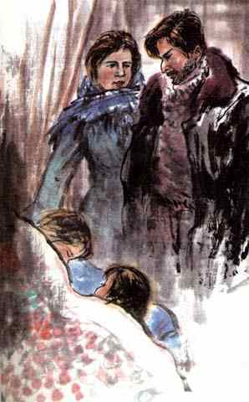
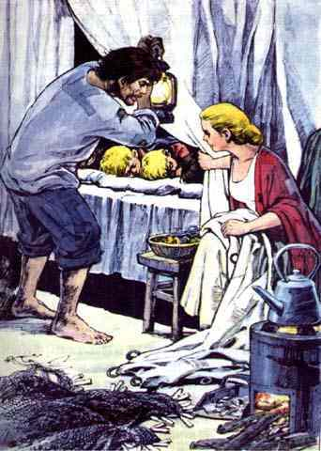
PPT模板下载：www.1ppt.com/moban/ 行业PPT模板：www.1ppt.com/hangye/
节日PPT模板：www.1ppt.com/jieri/ PPT素材下载：www.1ppt.com/sucai/
PPT背景图片：www.1ppt.com/beijing/ PPT图表下载：www.1ppt.com/tubiao/
优秀PPT下载：www.1ppt.com/xiazai/ PPT教程： www.1ppt.com/powerpoint/
Word教程： www.1ppt.com/word/ Excel教程：www.1ppt.com/excel/
资料下载：www.1ppt.com/ziliao/ PPT课件下载：www.1ppt.com/kejian/
范文下载：www.1ppt.com/fanwen/ 试卷下载：www.1ppt.com/shiti/
教案下载：www.1ppt.com/jiaoan/
穷人

Slide 2
作者简介：
列夫·托尔斯泰（1828—1910）：俄国作家。出身贵族。幼年父母双亡，由姑母抚养成人，曾就读于喀山大学东方语文系。1851年去高加索从军，曾参加克里米亚的塞瓦斯托波尔战役，并在这里开始文学创作生涯。他擅长细腻的心理描写，善于表现人物心理，形象生动逼真，对欧洲和世界文学产生过巨大影响。他的代表作有：《安娜·卡列尼娜》、《复活》等。小说《穷人》选入小学语文课本。

Slide 3
【分段段意】
第一段（第1、2节）：讲桑娜在海上起风暴的夜晚，焦急等待着出海捕鱼的丈夫归来。
第二段（第3—11节）：讲桑娜看望生病的邻居西蒙，发现西蒙病死，便把她的两个孩子抱回自己家里。
第三段（第12—27节）：讲渔夫出海归来，听说西蒙死了，主动提出把西蒙的孩子抱过来抚养。

Slide 4


作者给我们讲了一个什么故事？把最使你感动的地方画下来，写上几句自己的感受。

Slide 5

读一读
桑娜脸色苍白，神情激动。她忐忑不安地想：“他会说什么呢？这是闹着玩的吗？自己的五个孩子已经够他受的了……是他来啦？……不，还没来！……为什么把他们抱过来啊？……他会揍我的！那也活该，我自作自受……嗯，揍我一顿也好！”

Slide 6
读一读
（1）读读这段话，想一想，这段话的大致意思。
（2）这段话里出现了几个省略号？请你想象出桑娜的内心活动。

Slide 7

生活
五个孩子 勉强填饱肚子 光着脚
桑娜：
从早到晚干活
抱回家
…非…不可
穷人
宁可自己受苦也要帮助别人
（邻居西蒙的孩子）
得抱回来
渔夫：
不顾惜身体
…总能熬过去
心灵
都有一颗善良的心

Slide 8
【难句讲解】
1.她自己也不知道为什么要这样做，但是她觉得非这样做不可。
西蒙死了，孩子总不能和死人呆在一起，如果没有人管他们，他们以后怎么办？所以说“她觉得非这样做不可”。但她做这件事情的时候，并没有多考虑，只是良心驱遣她本能地这样做了，所以说，“她自己也不知道为什么要这样做”。从这句朴实的话中，可以看出桑娜的心地多么善良！
2.他搔搔后脑勺说，“嗯，你看怎么办？得把他们抱来，同死人呆在一起怎么行！哦，我们，我们总能熬过去的！快去！别等他们醒来。”
这是讲渔夫考虑怎样对待西蒙的孩子的过程。“他搔搔后脑勺”说明他在考虑问题。“嗯，你看怎么办？”这是在和桑娜商量。“得把他们抱来，同死人呆在一起怎么行！”这是从简单的做人道理出发来考虑，孩子同死人在一起是不行的。“哦，我们，我们总能熬过去的！”考虑自己的生活虽然会更苦一些，但“总能熬过去的”。“快去！别等他们醒来、”怕孩子醒来知道妈妈死了，心灵受创伤。这样的考虑过程合乎情理，说明渔夫的心灵和桑娜一样地善良。

Slide 9
【佳句赏析】
1.海上正起着风暴，外面又黑又冷，在这间渔家的小屋里却温暖而舒适。地扫得干干净净，炉子里的火还没有熄，食具在搁板上闪闪发亮。在挂着白色帐子的床上，五个孩子正在海风呼啸声中安静地睡着。
2.她忐忑不安地想：“他会说什么呢？这是闹着玩的吗？自己的五个孩子已经够他受的了……是他来啦？……不，还没来！……为什么把他们抱回来啊？……他会揍我的！那也活该，我自作自受。……嗯，揍我一顿也好！”

Slide 10
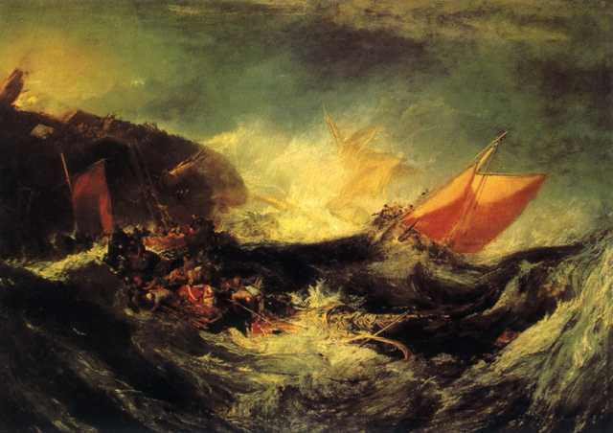

Slide 11
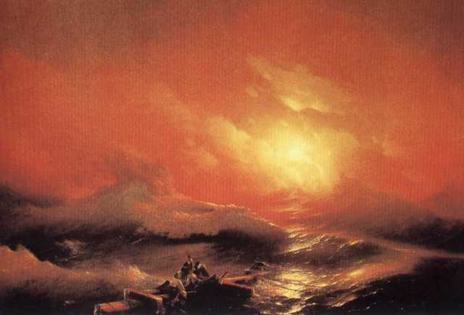

Slide 12
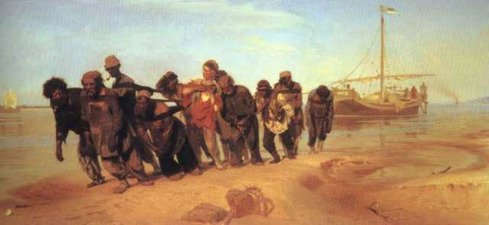

Slide 13
